Slide 1

Ergonomia
Treinamento Básico
Trabalho Administrativo

Slide 2

Objetivos do Treinamento
Incentivar a melhoria das condições de trabalho
Demonstrar ergonomia na prática
Incentivar ergonomia preventiva
Formas de identificar oportunidades
Necessidade da participação de todos
Responsabilidade de cada um

Slide 3
O que é ergonomia?
Do grego:
“Ergon” - Tarefa
“Nomos” – Estudo de
Adaptar a tarefa as pessoas
Notes:
Ergonomia...parece uma palavra complicada....Mas, de fato, ela é muito simples. Sua origem é grega e significa “o estudo do trabalho.”
Para estudar o projeto ergonômico de um trabalho, você deve observar o sistema total – as ferramentas e métodos utilizados para realizar o trabalho, o ambiente de trabalho, o posto de trabalho, e o mais importante, a pessoa que realiza o trabalho.
Ergonomia significa adaptar o trabalho ao trabalhador (em vez de ajustar o trabalhador ao trabalho)
PERGUNTAR: Alguém vê alguma ligação entre ergonomia e o Sistema de Trabalho Alcoa (ABS)?
Procure por respostas como:
Trabalho padronizado deve levar em conta os movimentos das pessoas e as exigências de trabalho – é o trabalho projetado, no qual o movimento repetitivo, levantamento de objetos pesados, posições inadequadas são controlados, de tal maneira que protejem a pessoa de se machucar?
Operação de manutenção dos 5S– tudo é visual e binário? (p.e., os controles ou outras imagens estão confusos?)
Caminhos de fluxo – é o simples caminho de fluxo ligado e seguro?
No treinamento atual, nós estaremos analisando como podemos evitar que as lesões relacionadas à ergonomia ocorram conosco e com as outras pessoas...Mas, primeiramente, vamos definir o que é uma lesão relacionada à ergonomia...

Slide 4
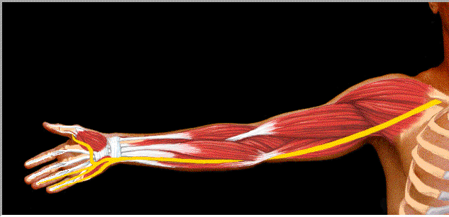
Desconfortos
Geralmente causados por uma combinação de fatores:
  Fatores pessoais
  Fatores relacionados a hobbies ou atividades realizadas em tempo livre
  Fatores relacionados ao local de trabalho
Normalmente, o corpo se recupera de pequenos esforços durante algum tempo após a atividade.
Esforços frequentes + tempo de recuperação insuficiente, podem resultar nos desconfortos.
Notes:
O que são os distúrbios musculoesqueléticos?
Rever um por um. Conforme mencionado anteriormente, os distúrbios podem ocorrer instantaneamente ou após um longo período de tempo.
Os distúrbios incluem diversos diagnósticos diferentes: algumas lesões nas costas & lesões no pescoço, tendinite, epicondilite, dedo de tigre, síndrome da saída do tórax, síndrome do túnel carpal, torções musculares & distenções de ligamento e hérnias.
Os distúrbios que resultaram de um acúmulo de fatores após um tempo (não-instântaneo, devido à exposição acumulada) são sempre os mais difíceis de serem descobertos.
Uma vez que os distúrbios acumulados e não instântaneos são causados mais freqüentemente por uma combinação de fatores de risco, a redução/eliminação de um fator de risco pode prevenir que a lesão ocorra.
Algun dos fatores que podem contribuir para tal desenvolvimento de distúrbio musculoesquelético inclui:
Fatores pessoais, por exemplo, má nutrição, pouco nível de adaptação, doenças relacionadas a artrite reumatóide ou diabete e hábitos pessoais, como por exemplo, fumo.
Tempo livre e/ou atividades domésticas podem contribuir para os distúrbios musculoesqueléticos, especialmente, se as atividades exigem esforços físicos similares, conforme o seu trabalho exigir. Se esse for o caso, os tecidos podem não ter tempo de recuperação suficiente e tornam-se sobrecarregados (inflamados).
Fatores do local de trabalho podem contribuir também para o desenvolvimento dos distúrbios musculoesqueléticos.
Os distúrbios musculoesqueléticos não instântaneos podem ser desenvolvidos quando há uma tempo de recuperação/ restabelecimento inadequado, assim o efeito dos micro-traumas acumulam-se no ponto da causa da dor ou lesão.
Sempre essas lesões começam pequenas, como um puxamento e músculo pequeno ou tendão irritado, porém se a pequena lesão ou trauma menor não for cuidado devidamente, ele pode se agravar, especialmente, se você continuar realizando a atividade que ocasionou na lesão.
Para tratar melhor os distúrbios musculoesqueléticos que ocorreram, assim como previnir os futuros distúrbios, é importante reconhecer alguns dos sintomas mais comuns dos distúrbios musculoesqueléticos. O reconhecimento e registro dos sintomas pode ajudar a prevenir os problemas mais sérios de desenvolvimento.

Slide 5
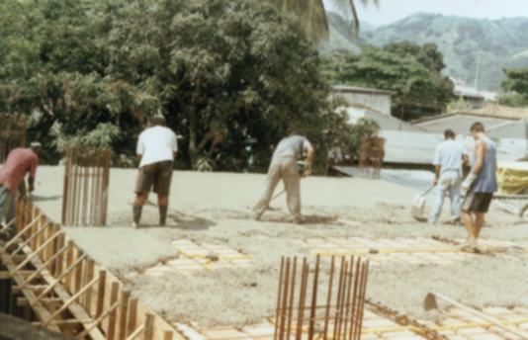




Identificar os fatores de risco
Notes:
Agora, vamos observar algumas figuras da vida real para identificar alguns riscos ergonômicos.
Clique para exibir a primeira figura.
Novamente, conforme cada figura é mostrada, pergunte ao grupo para identificar os fatores de risco que eles vêem. Tente fazer com que as pessoas se envolvam na discussão.
Vocês estão olhando para as seguintes respostas:
Figura #1 – Postura Inadequada da coluna e Repetição (martelamento)
Figura #2 – Postura Inadequada da coluna e Vibração (ferramenta pneumática)
Figura #3 – Postura Inadequada dos ombros e, possivelmente, do pescoço, Vibração e, talvez, força excessiva.

Slide 6

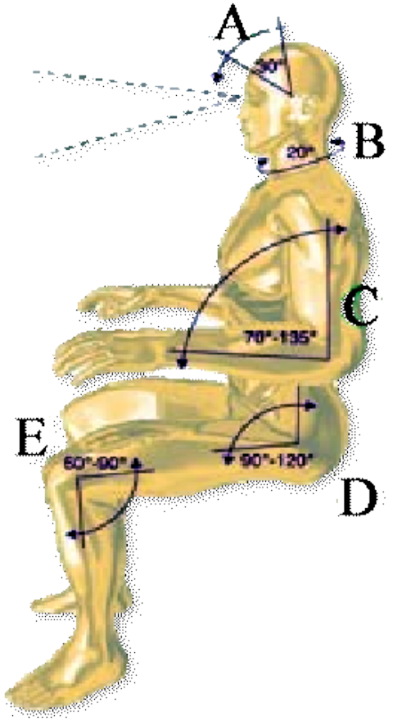
Ergonomia no Escritório
?
Você já pensou na Sua Postura Hoje ?
O Segredo está na Postura Correta.

Slide 7
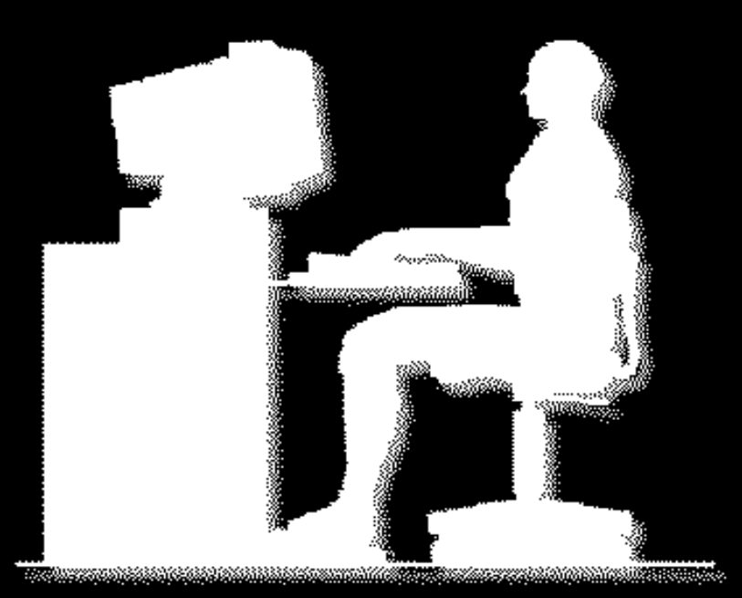
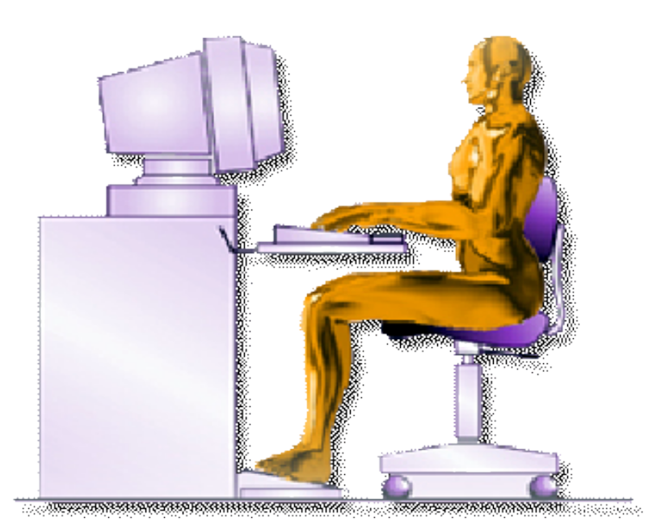
Dicas Gerais para uma Boa Postura
Manter o
topo da tela ao nível dos olhos e

distante cerca de um comprimento de braço

Manter a cabeça e pescoço em posição reta,
45 cm ~ 70 cm
ombros relaxados
;

Manter a r
egião lombar (as costas) apoiada no

encosto da cadeira ou em um suporte para as

costas;
Manter o antebraço,
punhos e mãos em linha
reta (posição neutra do punho) em relação ao
teclado;

Manter o c
otovelo junto ao corpo;
Manter um e
spaço entre a dobra do joelho e a
extremidade final da cadeira;
Manter â
o

ngulo superior a 90 (100 a 110)
entre as
Pernas e o quadril;
M
anter os pés apoiados no chão ou quando
recomendado, usar descanso para os pés.

Slide 8

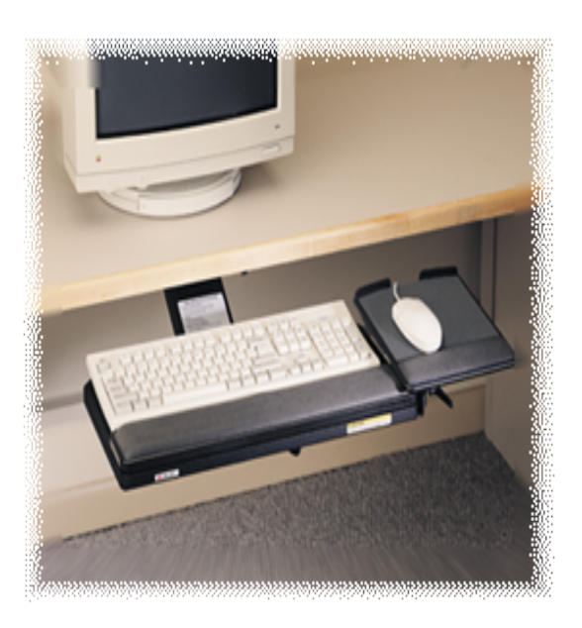


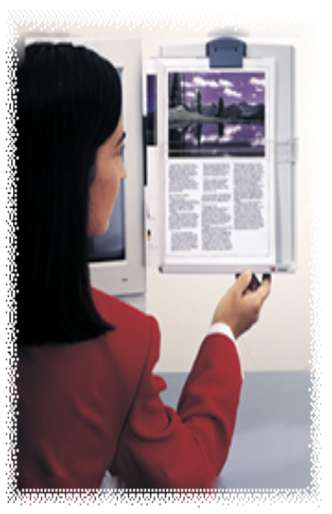

Fatores Operacionais

Manter o documento próximo ao monitor e no
mesmo plano visual, nos trabalhos de
digitação.

Manter o mouse e
outros
acessórios
próximos

ao
teclado (no
mesmo
plano);
Utilizar
apoio
para
os
punhos (É
importante
para
ajudar
você a
manter-se
na
postura
neutra).

Slide 9
Considerando-se que o segredo está na Postura Neutra, segue abaixo exemplos do que se deve ou não fazer

Slide 10
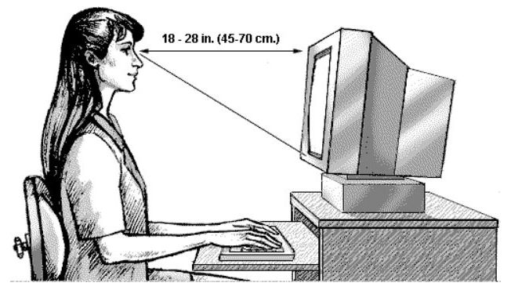
Certo !

Slide 11



Errado !
Torcer o pescoço
Monitor muito baixo
Monitor muito alto

Slide 12
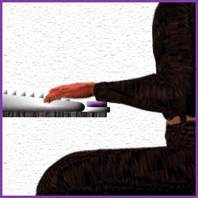
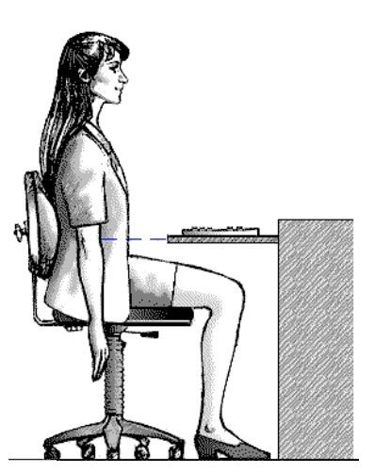
Antebraço, punhos e mãos em uma linha reta (posição neutra do punho)
Certo !

Slide 13
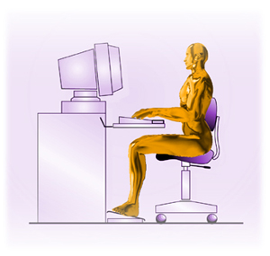
Região lombar
apoiada no encosto da cadeira ou em um suporte para
as costas
Certo !

Slide 14
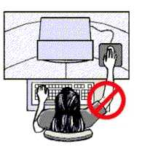
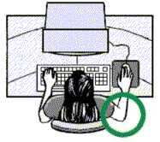
Certo !
Errado !

Slide 15
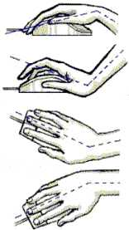
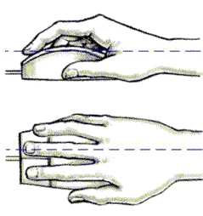
Certo !
Errado !

Slide 16
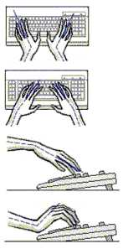
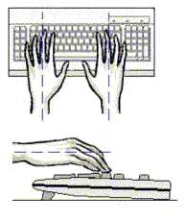
Certo !
Errado !

Slide 17
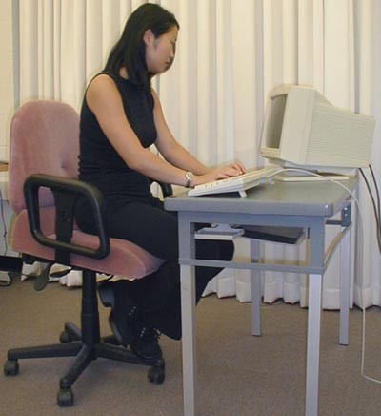
Trabalho com o computador
Jogo dos 7 erros
1- Não apoiar na cadeira
2- Joelhos dobrados e pés não apoiados no piso
4
3- Mesa instável ou inadequada
6
5
1
7
4- Monitor e teclados lateralizados
3
5- Posição inadequada do teclado
2
6- Flexão dos punhos
7- Falta de suporte de documentos

Slide 18
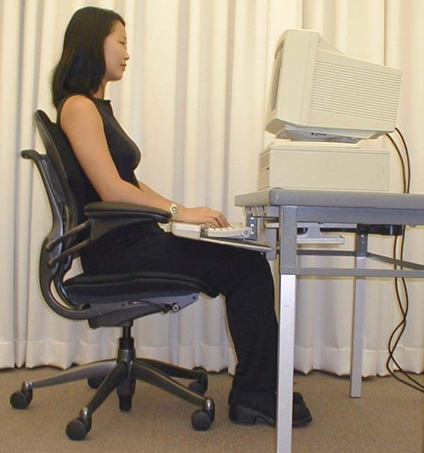
Postura correta frente ao computador
1- Dorso apoiado
2- Pés apoiados e ângulo dos joelhos > 90°
4
3- Mesa firme, ajustada
1
7
6
4- Monitor e teclados em frente ao operador
3
5
5- Suporte de teclado ajustável
2
6- Ângulo de cotovelo > 90° e punhos retos
7- Braços juntos ao corpo

Slide 19
Por que é importante identificar os Fatores de Desconforto Ergonômico?
Notes:
Dê ao grupo aproximadamente 5 minutos para identificar os riscos específicos nas tarefas que eles identificaram anteriormente.
Peça ao grupo que apresente os exemplos para cada um dos fatores de risco. Se não houver exemplos de um risco em particular no grupo, utilize os exemplos abaixo:
Fatores de Risco UE
1). Força – Utilização de uma chave de fenda manual durante os reparos em casa; Manusear a raquete durante uma partida de tênis.
2). Repetição – Utilização de uma chave de fenda manual (combinação de força e repetição).
3). Postura – Repetitivamente utilizar a mesma postura para colocar papel de parede e/ou pintar a casa.
4). Contato Mecânico – Manuseamento inadequado das ferramentas manuais.
5). Vibração – Utilização de uma ‘weed whacker’ em sua propriedade, ou utilizar o cortador de grama.
6). Temperatura Fria – Trabalhar nos reparos externos da casa ou do carro que exigem que você agarre e manipule a ferramenta fora ou em garagens não aquecidas.
Fatores de Risco para a Coluna
1). Força – Levantamento de criança, escavamento, mudança de mobília
2). Repetição – escavamento, raking
3). Postura – trabalho no quintal, jardinagem
4). Torção - escavamento, raking
5). Carregamento descontrolado – carregamento de uma criança em um lado
6). Aperto Fraco – levantar uma lâmina a partir de um lado somente

Slide 20
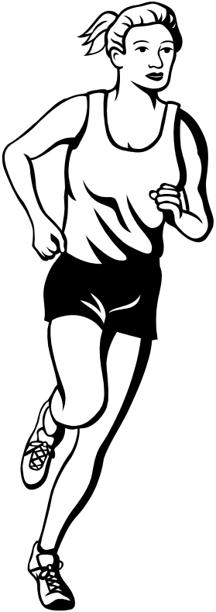



Saúde
Segurança
Produtividade
Qualidade
Competitividade
Redução de Custos
Marketing
Eficiência
Notes:
Dê ao grupo aproximadamente 5 minutos para identificar os riscos específicos nas tarefas que eles identificaram anteriormente.
Peça ao grupo que apresente os exemplos para cada um dos fatores de risco. Se não houver exemplos de um risco em particular no grupo, utilize os exemplos abaixo:
Fatores de Risco UE
1). Força – Utilização de uma chave de fenda manual durante os reparos em casa; Manusear a raquete durante uma partida de tênis.
2). Repetição – Utilização de uma chave de fenda manual (combinação de força e repetição).
3). Postura – Repetitivamente utilizar a mesma postura para colocar papel de parede e/ou pintar a casa.
4). Contato Mecânico – Manuseamento inadequado das ferramentas manuais.
5). Vibração – Utilização de uma ‘weed whacker’ em sua propriedade, ou utilizar o cortador de grama.
6). Temperatura Fria – Trabalhar nos reparos externos da casa ou do carro que exigem que você agarre e manipule a ferramenta fora ou em garagens não aquecidas.
Fatores de Risco para a Coluna
1). Força – Levantamento de criança, escavamento, mudança de mobília
2). Repetição – escavamento, raking
3). Postura – trabalho no quintal, jardinagem
4). Torção - escavamento, raking
5). Carregamento descontrolado – carregamento de uma criança em um lado
6). Aperto Fraco – levantar uma lâmina a partir de um lado somente

Slide 21
O que você pode fazer?
Todos podem contribuir na eliminação dos fatores de desconforto ao:
Informar os desconfortos com antecedência;
Envolver-se na identificação dos fatores de desconforto ergonômico e medidas administrativas;
“Peça ajuda”.
  - Identificação da oportunidade de melhoria com antecedência; utilize a ficha de oportunidade, por exemplo;
  - Com seu grupo de trabalho, identifique o melhor método, ferramenta, forma de trabalho, etc;
  - Melhoria contínua do trabalho.

Slide 22
Pense antes de comprar!
Antes de comprar novas ferramentas ou equipamentos, considere os princípios ergonômicos.
Utilize seus Recursos de Engenharia, Ergonomia e Segurança para evitar a introdução de novos riscos ergonômicos.
Notes:
Nós queremos reduzir os riscos ergonômicos existentes em sua empresa, porém nós queremos evitar a introdução de novos riscos. Portanto, nós pedimos a você PENSE ANTES DE COMPRAR!
Os princípios ergonômicos deveriam ser considerados antes da compra de quaisquer novas ferramentas ou equipamentos. Faça perguntas como, “Essa é a melhor ferramenta para o trabalho?” “Qual o peso da ferramenta e o usuário suportará esse peso” “Essa cadeira dará o suporte apropriado para esse funcionário?”
Utilize seus Recursos de EHS e Engenharia para auxiliar na determinação das compras apropriadas de equipamento e ferramenta.

Slide 23
Sumário
Oportunidade de fazer mudanças ergonômicas positivas;
Registro antecipado dos desconfortos;
Todos podem e devem ajudar.
Vamos fazer acontecer!

Slide 24
Dúvidas
Perguntas
Comentários

